Slide 1

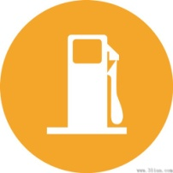
V gas station
微油站
微信会员营销管理平台

Slide 2

让我们从微信谈起……

Slide 3

聊天 发照片 发视频 抢红包
朋友圈分享 点赞
活跃用户6亿
微信 已经成为一种生活方式

Slide 4
微信不仅仅是一个聊天工具

Slide 5
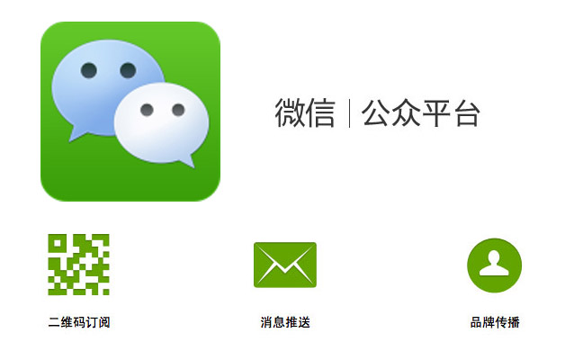
微信是一个强大的商业运营平台

Slide 6
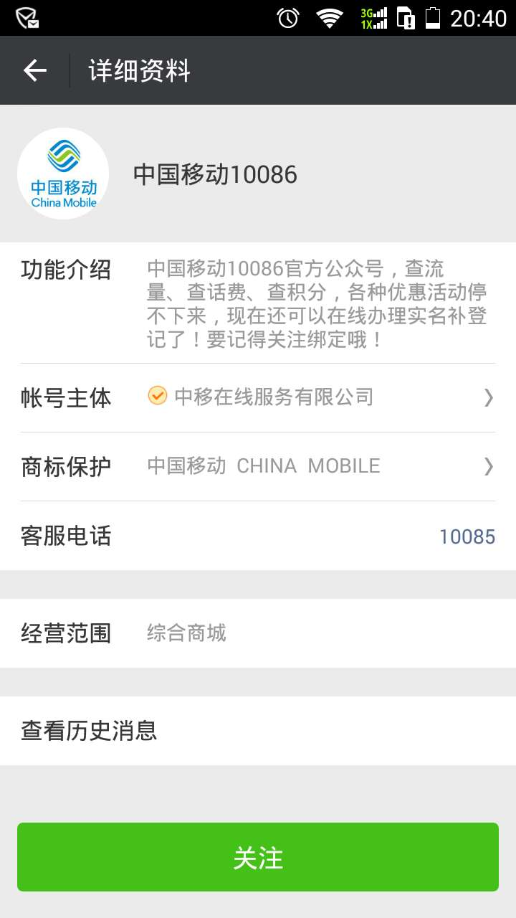
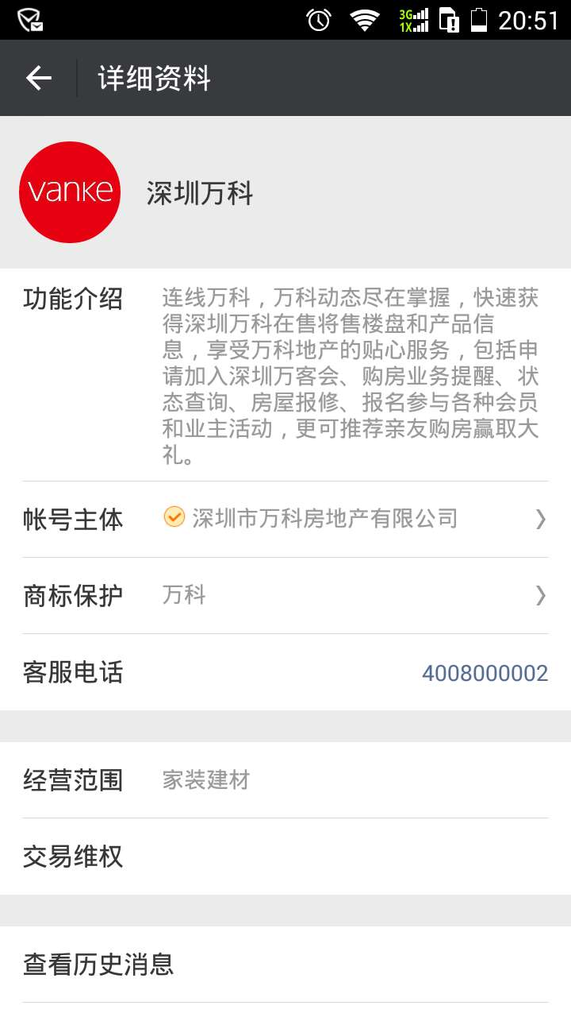
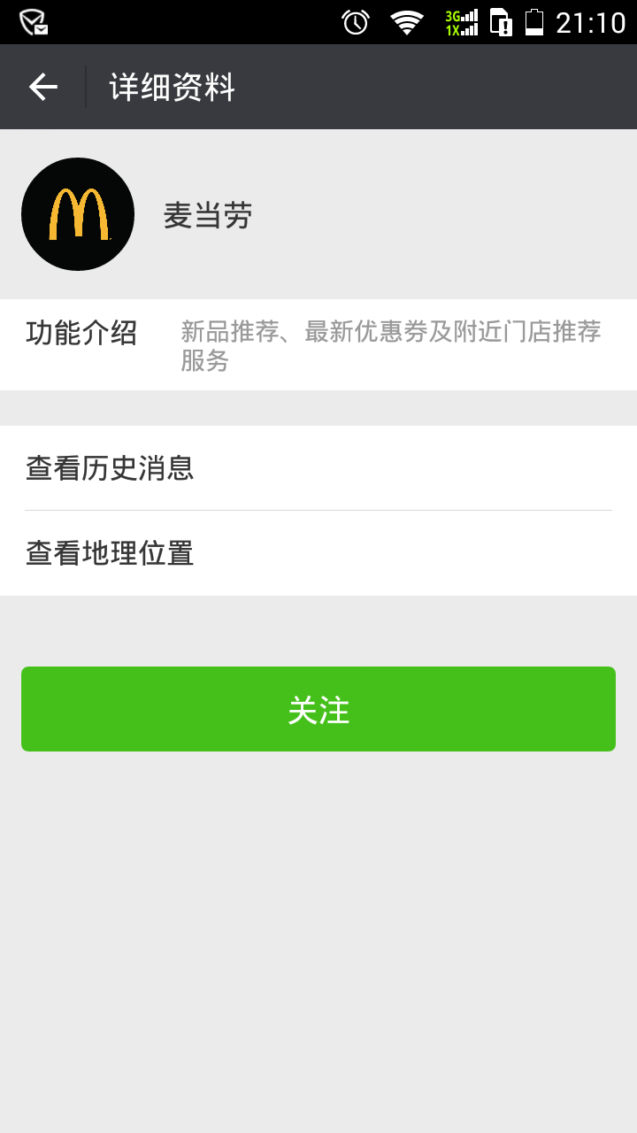
截至2015年 微信公众平台已注册公众号1000万 个
约¼的企业选择微信平台进行品牌宣传、营销推广和客户管理
约80%的微信用户关注了微信公众号
微店规模超过1000万家，年交易额650亿元

Slide 7

看看咱们的同行

Slide 8
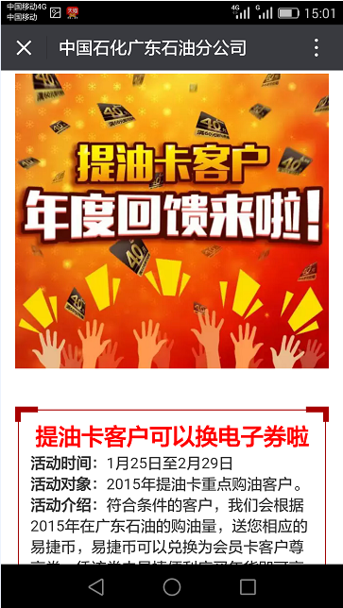

中石化
关注粉丝数：1000万

Slide 9
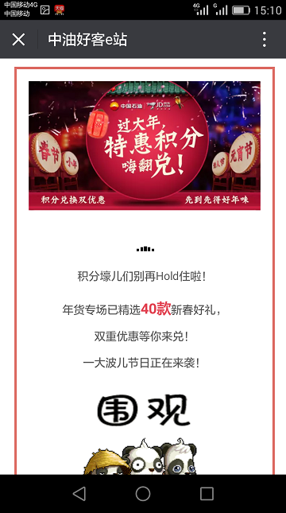

中石油
关注粉丝数：800万

Slide 10


中油BP
关注粉丝数：300万

Slide 11

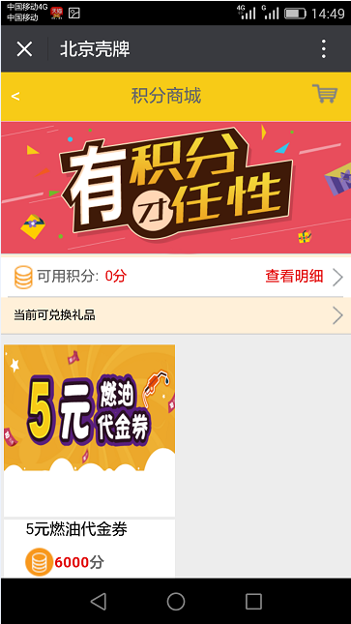
壳牌
关注粉丝数：260万

Slide 12

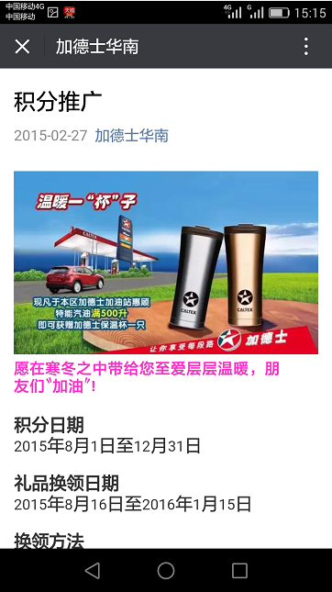
加德士
关注粉丝数：220万

Slide 13

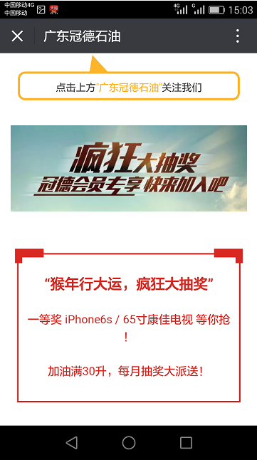
冠德
关注粉丝数：20万

Slide 14

微信给这些企业带来了什么？
让更多人了解你的品牌和产品
更了解你的客户并吸引他们 让你的客户有更好的消费体验 让你有更多的资源服务你的客户

Slide 15

今天，8亿手机用户都被微信占领 让自己的产品和服务进入消费者的手机 就是未来最好的营销

Slide 16

？
咱们要搭上这班“车”吗

Slide 17

咁系啦！

Slide 18

微油站 一个基于微信的加油站经营升级 综合解决方案
V gas station

Slide 19
？
为什么需要微油站

Slide 20

加油站经营的四大烦恼
客户都是谁，来没来加油，搞不清楚 豪礼送不停，降价降到我心痛，客户却不一定买帐 工作太枯燥，前途太暗淡，员工心难留 新能源来了，未来的生意怎么做

Slide 21

微油站
能帮咱们扫除这些烦恼

Slide 22
V gas station .1
绑定客户手机
随时记录会员消费状况

Slide 23
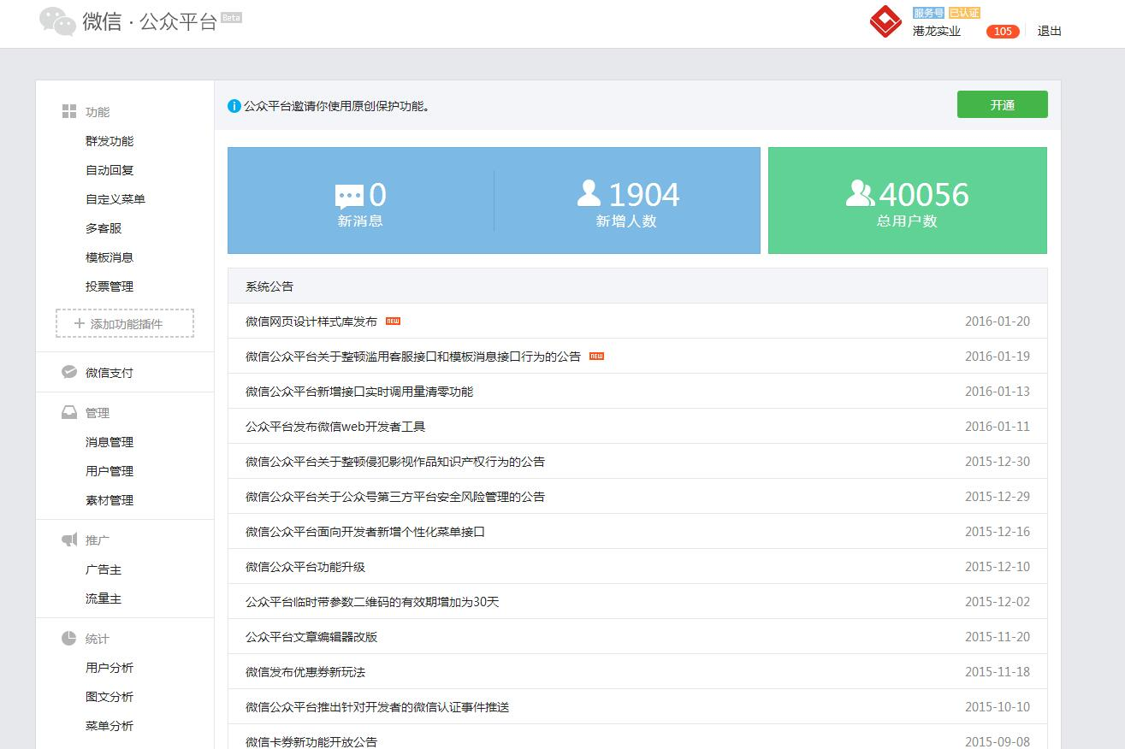
客户在哪里，尽在掌握 客户是谁，一目了然
V gas station .1

Slide 24
V gas station .2
灵活、精准的促销
给客户更多选择

Slide 25
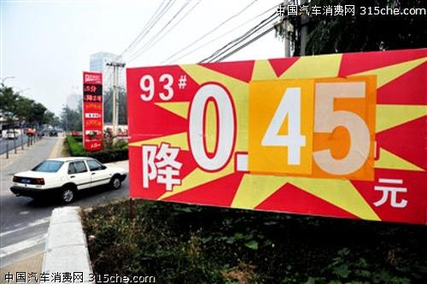
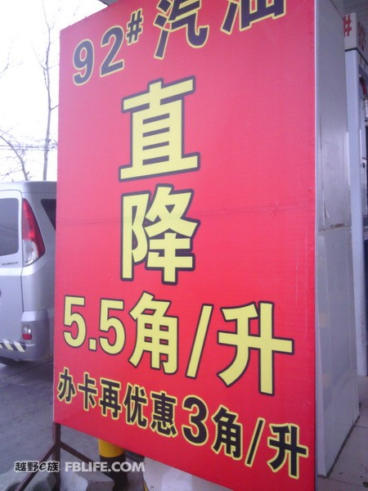
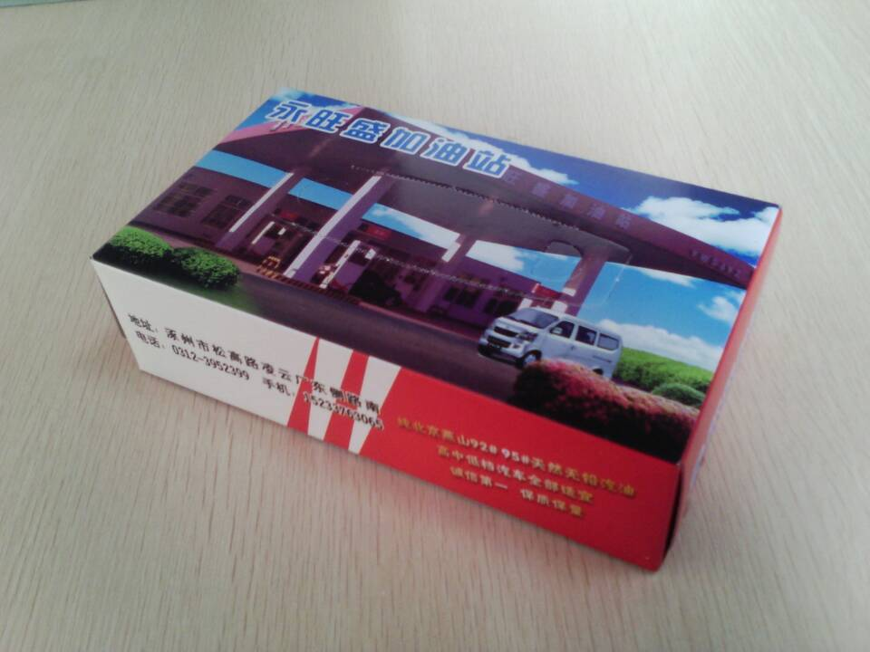
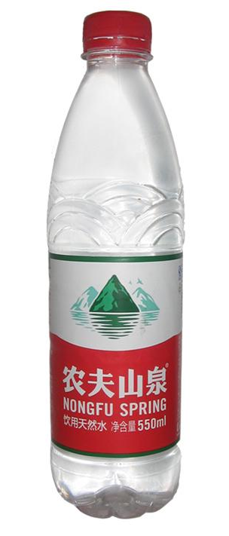

以前 付出了很多，客户却不一定“买账”
1
2
促销方式都一样，你能给的
别人也能给
你给的，客户不一定需要
或早已“审美疲劳”

Slide 26
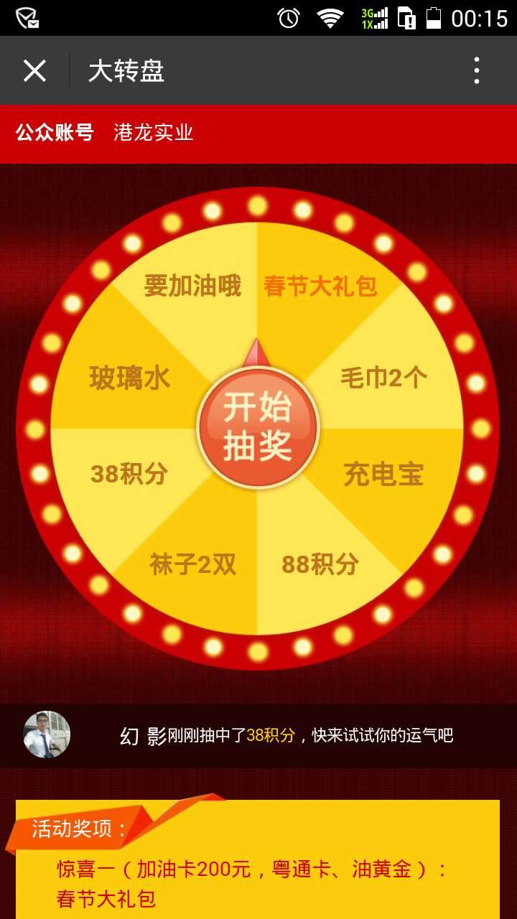
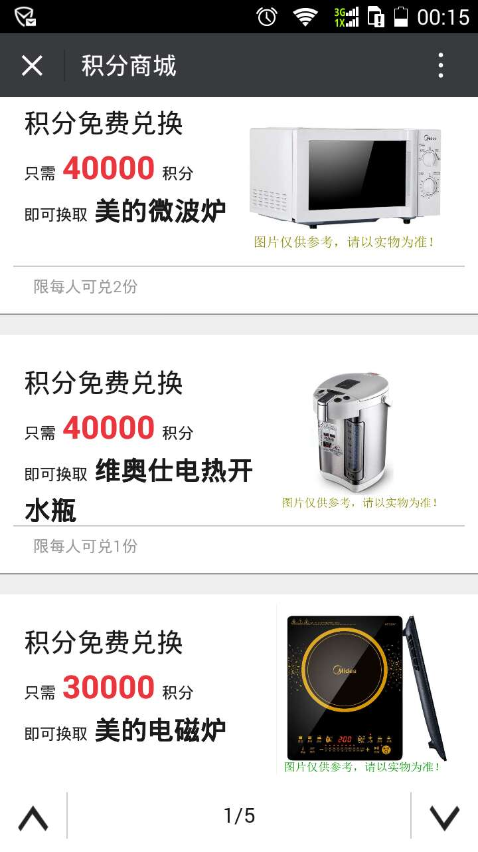
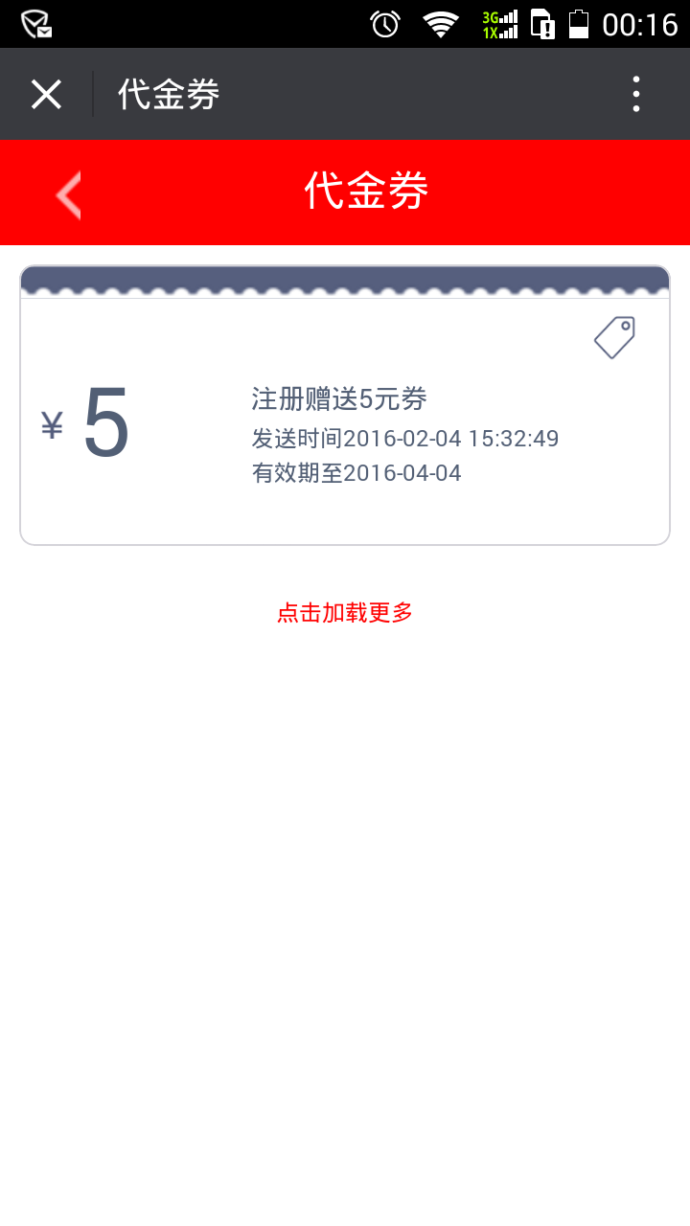
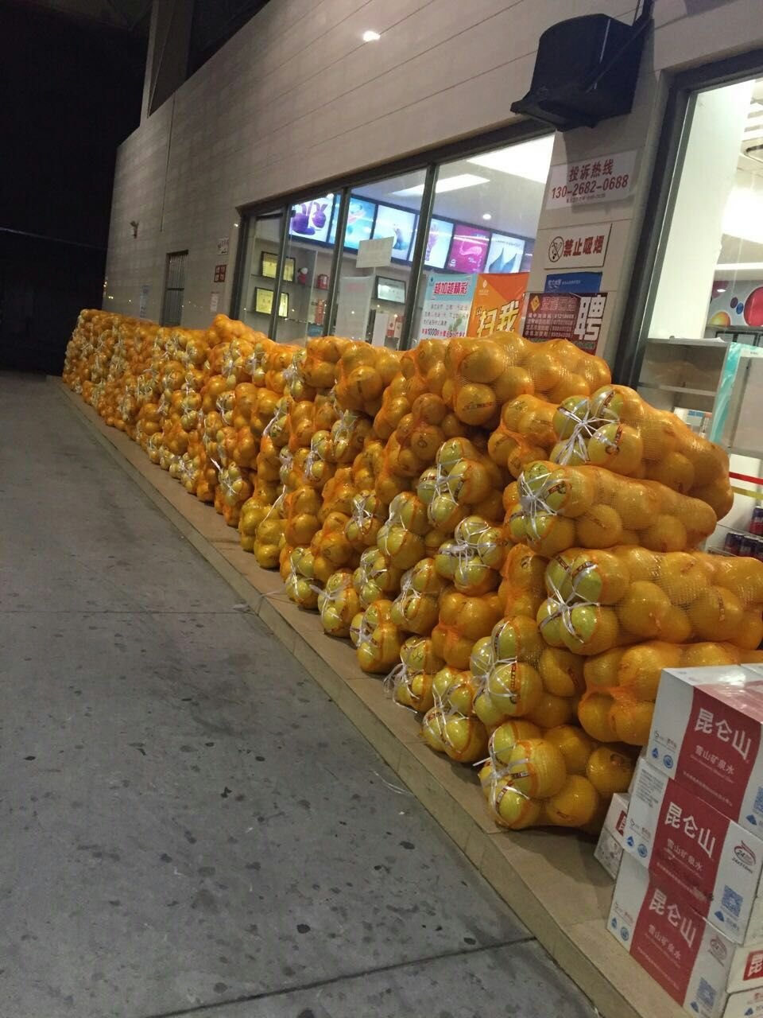
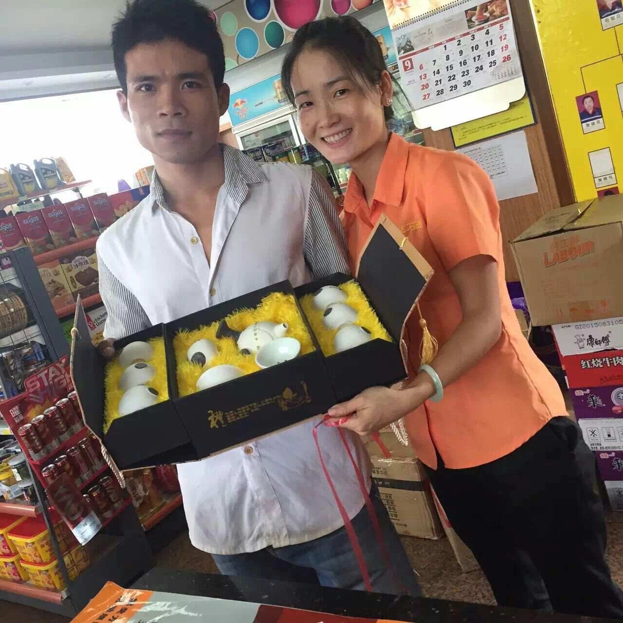
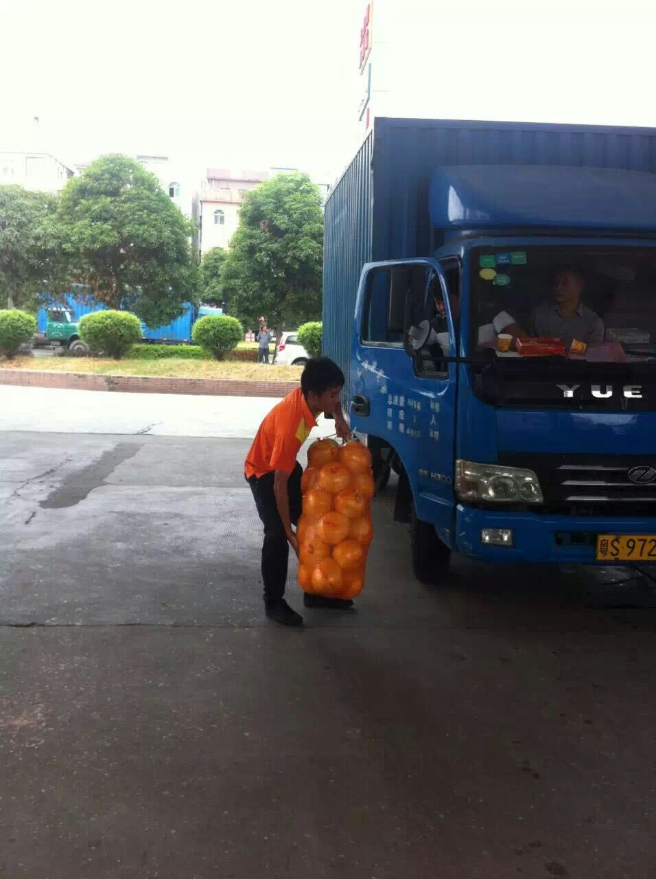
现在
微油站 让你的客户爱上你的促销

Slide 27
V gas station .3
把优惠给到最有价值的客户

Slide 28
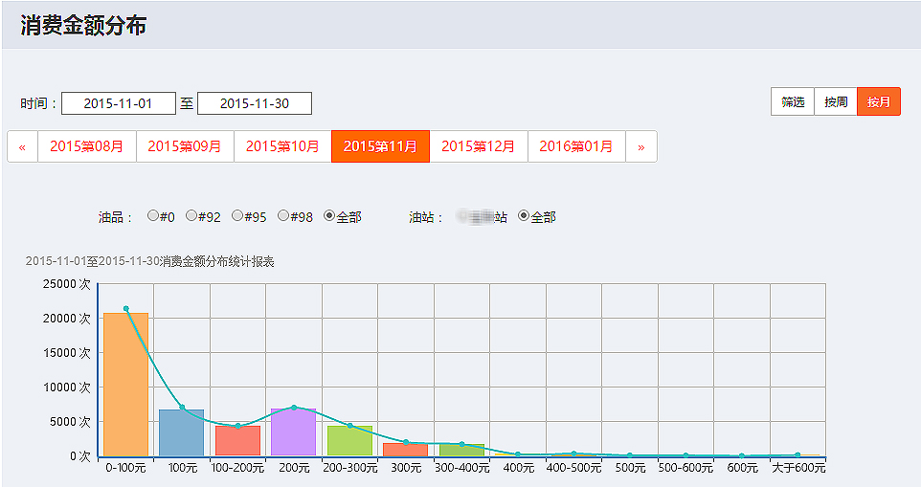
通过会员数据分析，确定高贡献值客户、低贡献值客户；搞清楚哪些促销是必须的、哪些促销是无效的，提高促销效果、减少资金浪费。

Slide 29
V gas station .4
把你的声音更快速、准确的传递到客户那里

Slide 30
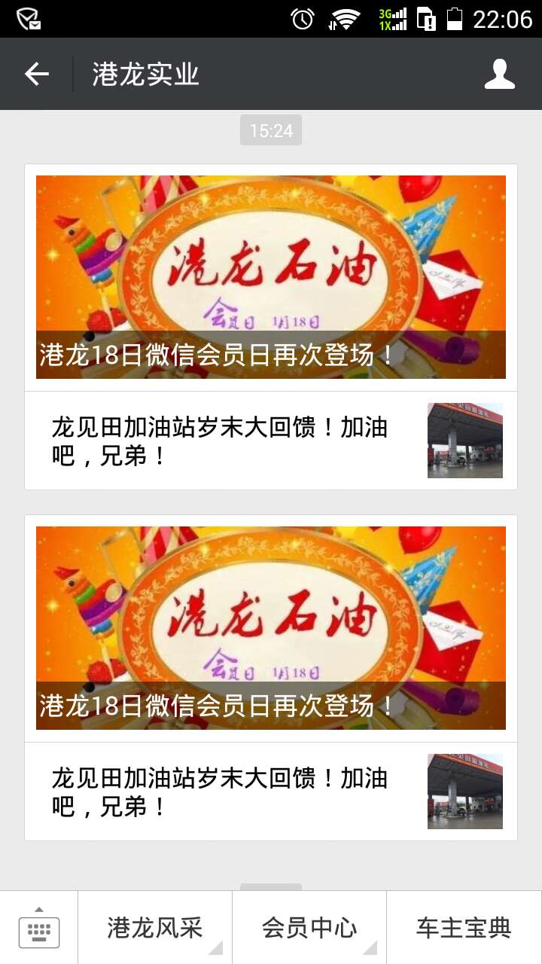
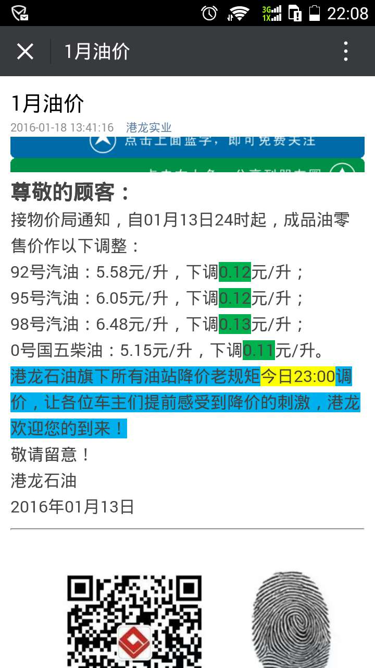
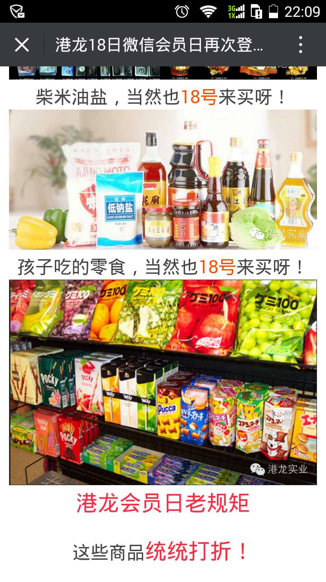

Slide 31
V gas station .5
让基层员工的工作更有参与感、更有乐趣 实现基层员工由加油员转变为营销服务员

Slide 32

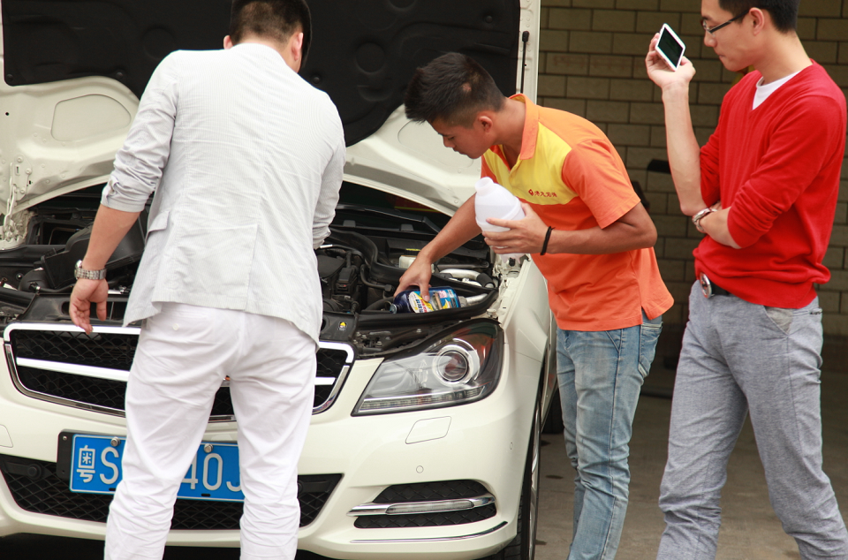
做更有意思的事 学到更多知识和技能 收入提高
自然可以用心在油站工作

Slide 33
V gas station .6
从每位客户身上赚更多钱

Slide 34
油站已经拥有了一定规模的优质客户资源
但利用率较低
通过“微油站”平台 ，扩大经营范围，增加非油商品销售、多种汽车服务和广告业务，从每位客户身上赚更多钱

Slide 35
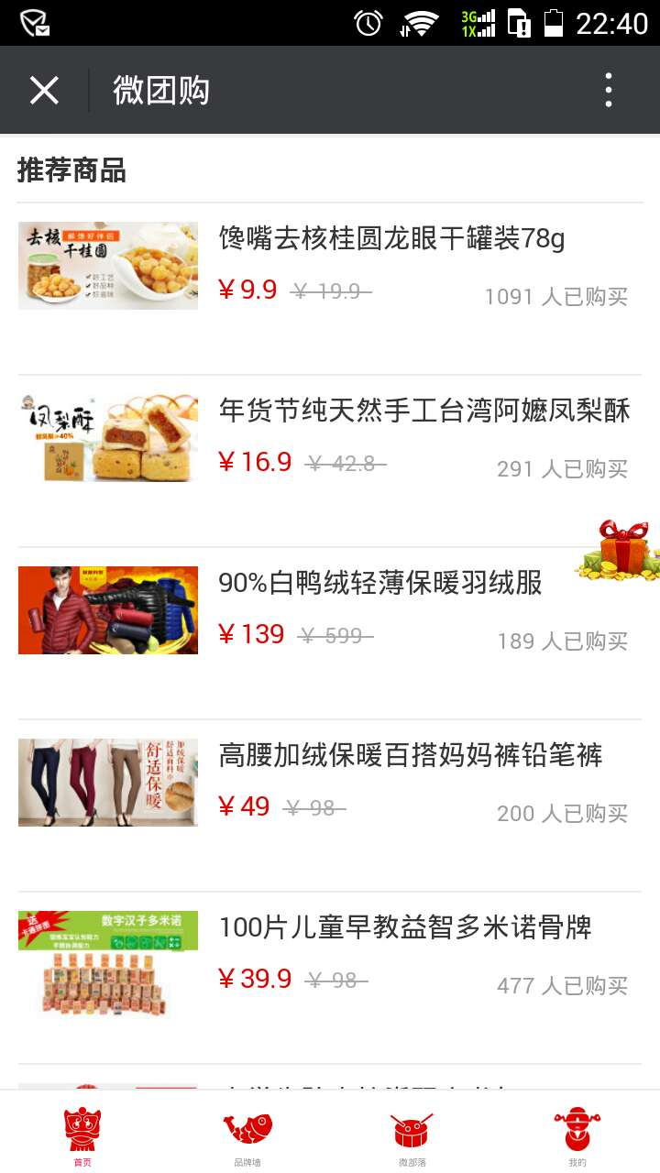
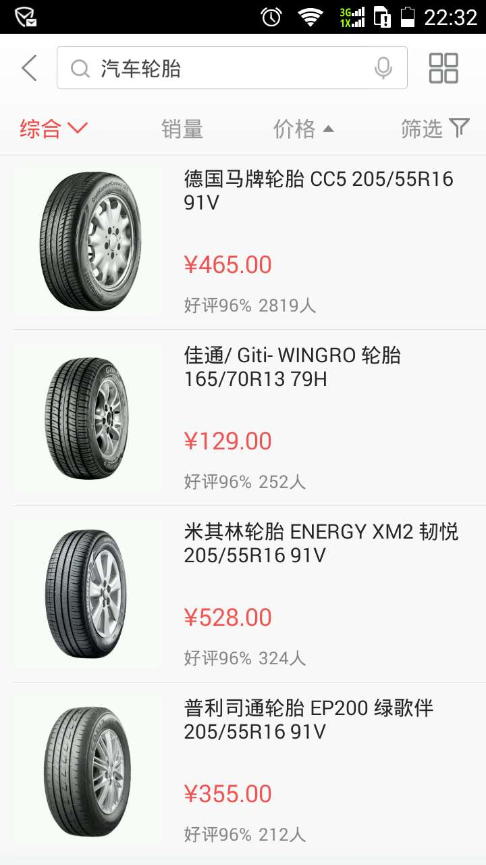
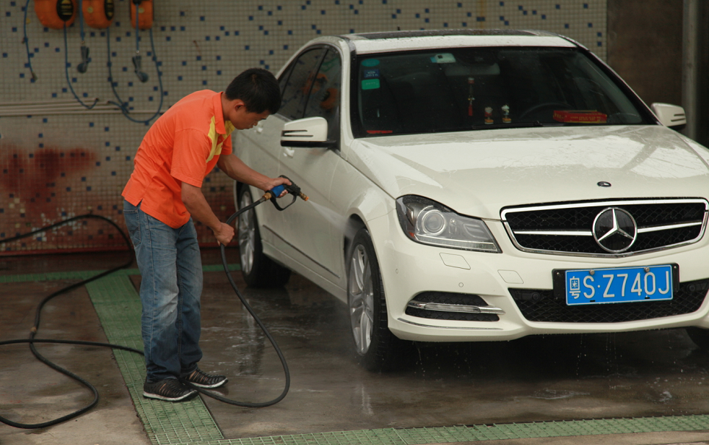

Slide 36

平台架构

Slide 37
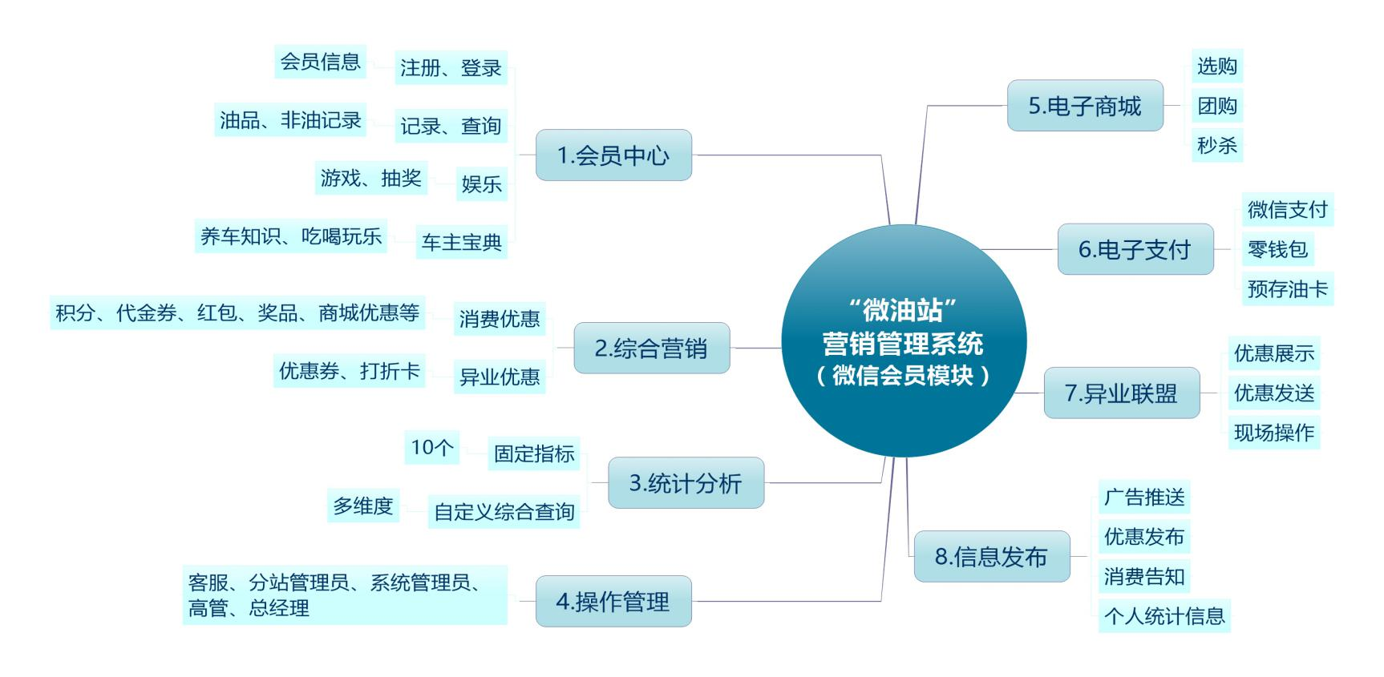

Slide 38
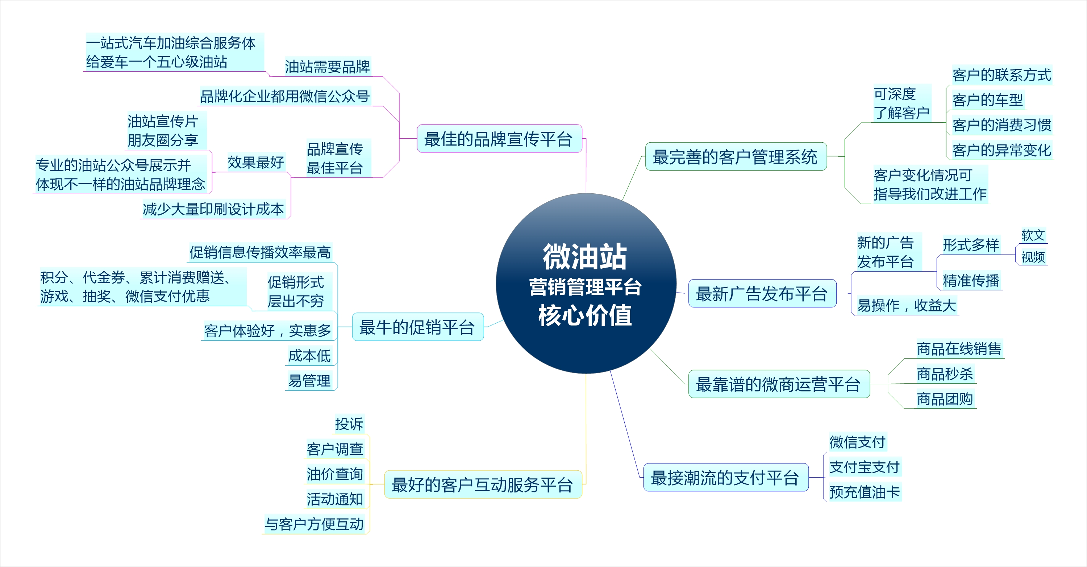

佳
全
新
实
好
潮

Slide 39

？
怎么做

Slide 40
1
会员推广阶段
时间：约3个月
易实施

Slide 41
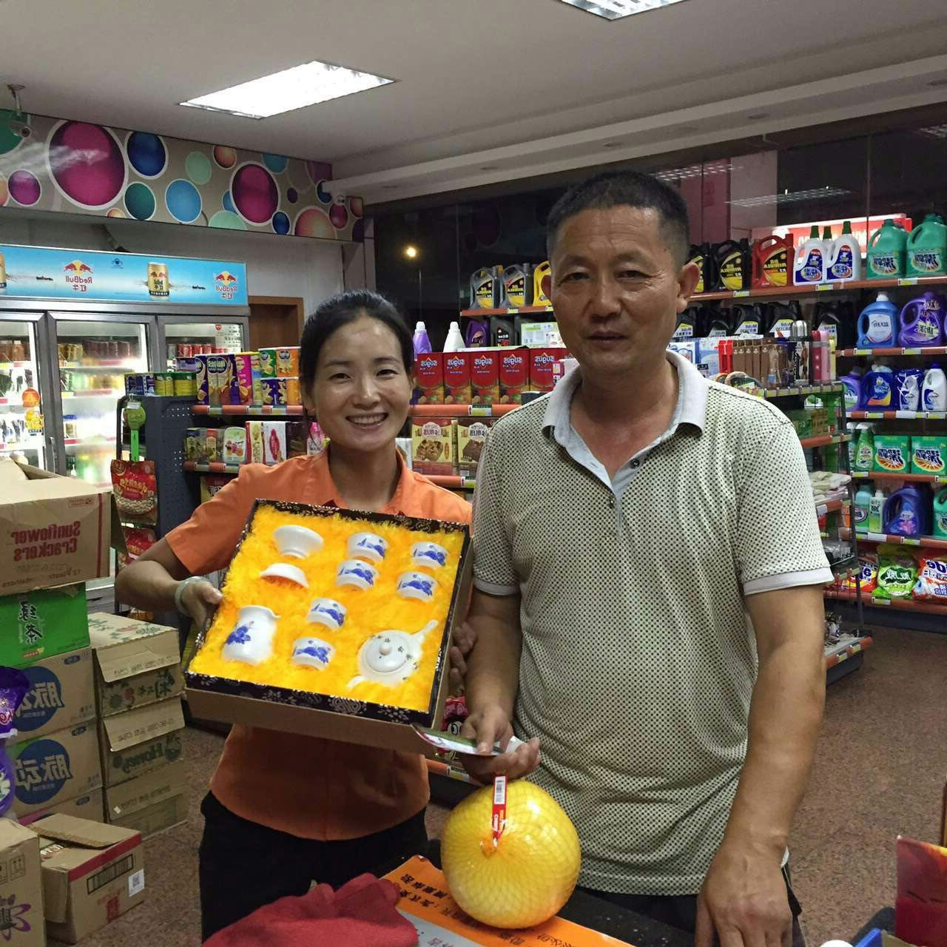
实现平台基本功能：
手机微信端的-注册有奖、抽奖、送券、积分、积分兑换、月累计消费再送券
特点：
成本低、现场人员推广+线上推广、形成万级别会员量
短时间拥有量化会员、会员体验好
效果：建立连接、掌握客户

Slide 42
2
建立会员数据中心
时间：约1个月
通过数据分析，深入研究会员情况

Slide 43
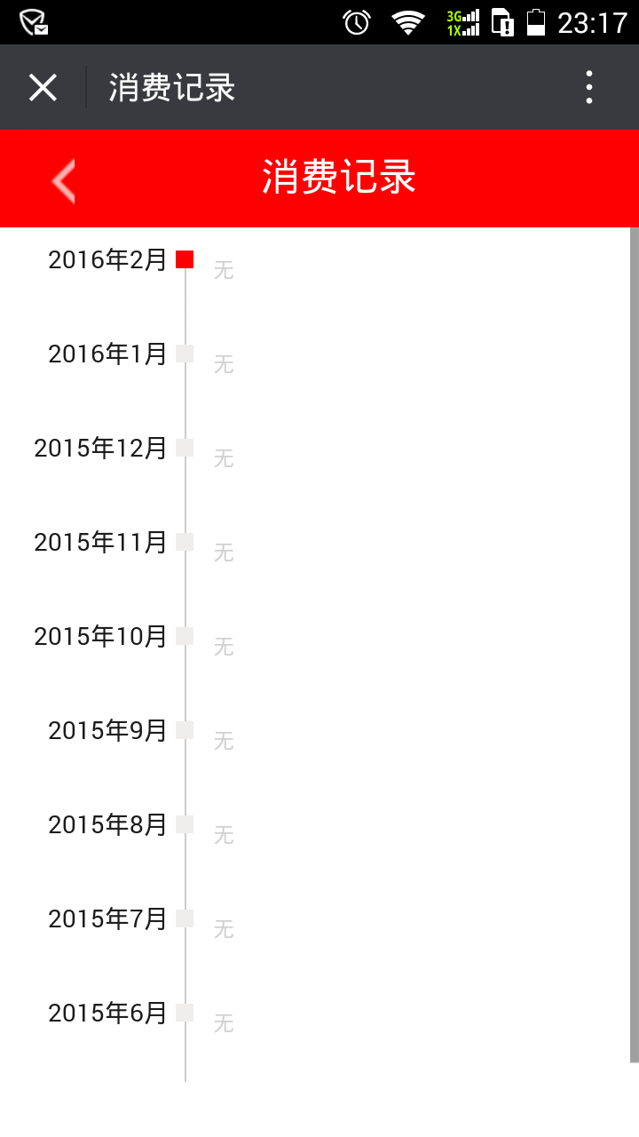
分析会员消费数据
会员消费金额分布 会员消费频率（活跃度） 会员满意度、需求调查
2月6日 92# 实付226元
2月19日 92# 实付306元
5月8日 92# 实付276元
效果：掌握客户消费大数据，更了解客户

Slide 44
3
拓展阶段
时间：约3个月

Slide 45
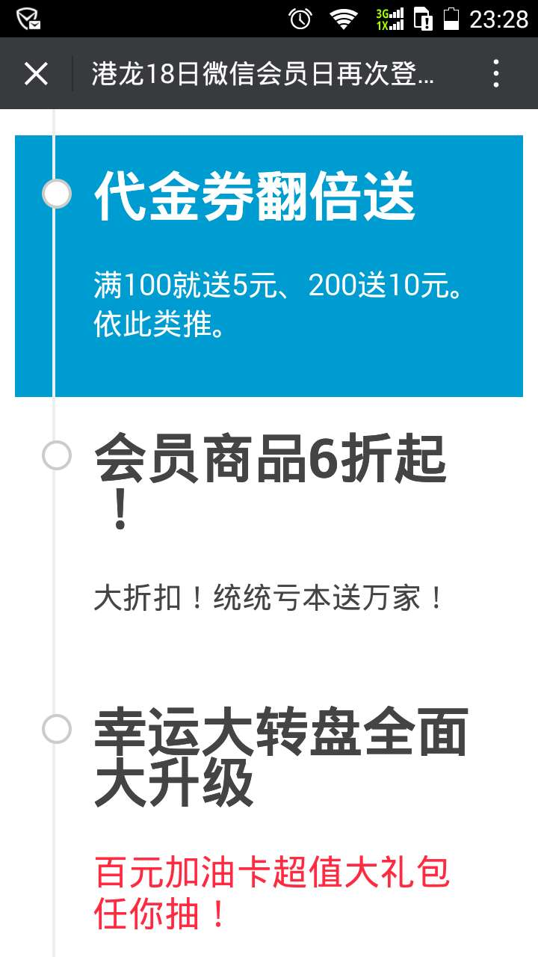
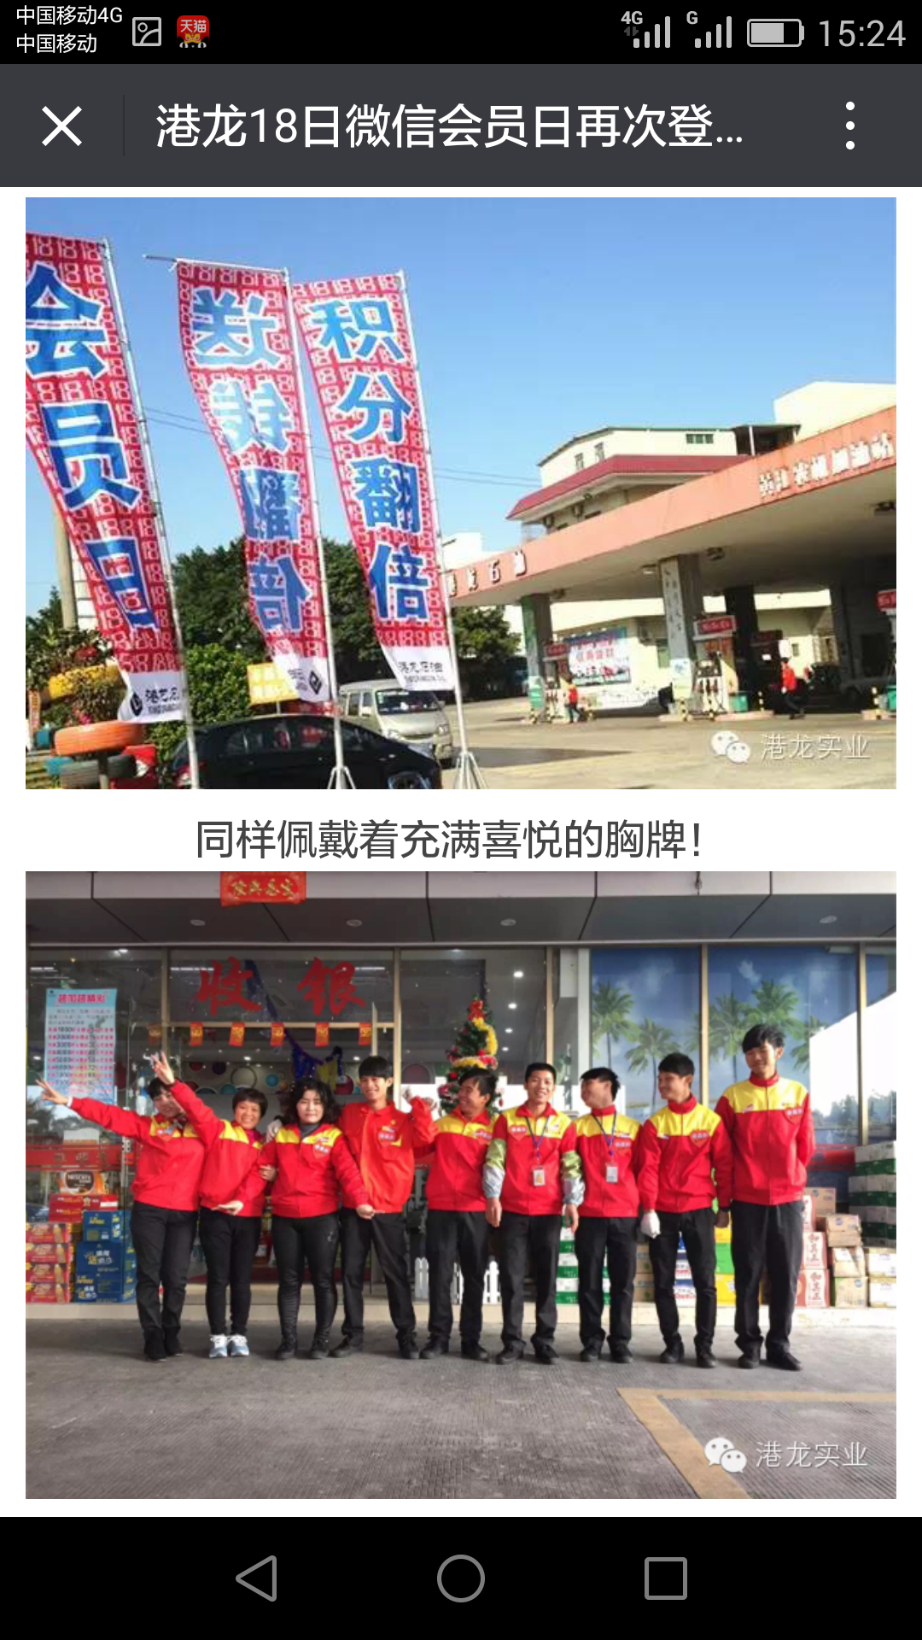
会员活动升级
推出微信会员日
推出节日主题活动
推出特殊商品秒杀
效果：
持续提升会员数量和满意度

Slide 46
4
深入挖掘阶段
时间：约5个月

Slide 47
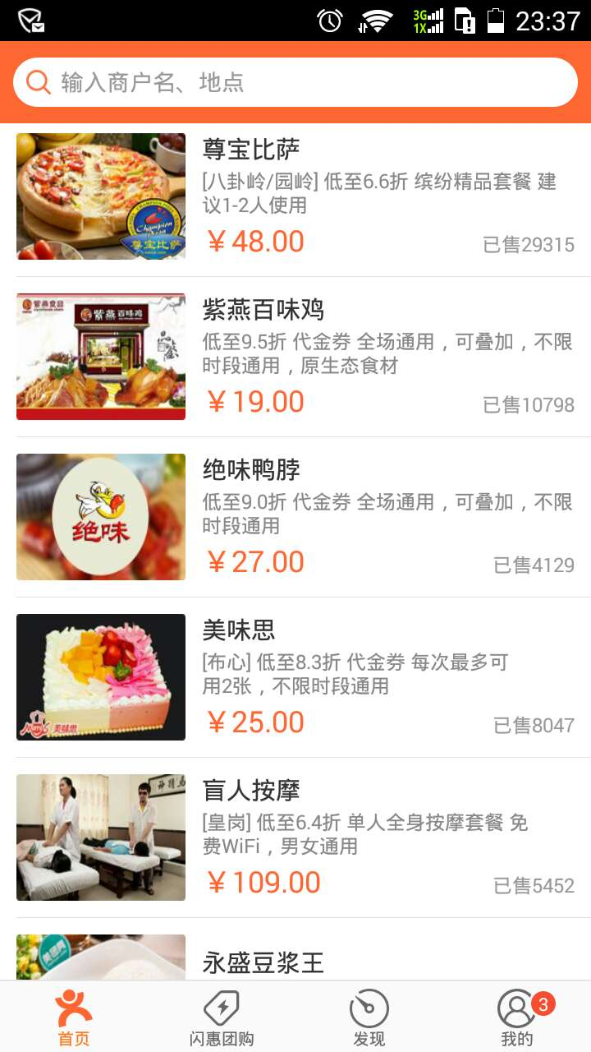
业务内容升级
推出微商城模块
广告业务 异业联盟 会员个性化定制服务
效果：
实现商业平台价值最大化

Slide 48

经过约1年的运作，微油站平台基本建成

Slide 49

关于我们

Slide 50
技术

Slide 51
运营

Slide 52

合作伙伴

Slide 53
港龙石油
宝联石油
……

Slide 54

合作模式 1. 平台销售（基础费用+系统服务费） 2. 微商城经营权+广告业务经营权，收益共享 3. 平台运营顾问（顾问费）

Slide 55
END

